Slide 1
Niskonaponski visokoučinski osigurači Kaljević Nikolija

Slide 2
Niskonaponski visokoučinski osigurači
Niskonaponski visokoučinski osigurači (NV osigurači)
služe kao zaštita u električnim instalacijama sa
prijemnicima velikih snaga, kao glavni kućni osigurači, u
elektromotornim pogonima za zaštitu električnih mašina i
uređaja itd.
Sastoje se od:
osnove osigurača i
topljivog umetka

Slide 3
Niskonaponski visokoučinski osigurači
Telo umetka je u svojoj unutrašnjosti šuplje, a u šupljini je smještena topljiva traka specijalne konstrukcije. Ostatak šupljine je ispunjen kvarcnim peskom da bi se prilikom pregorjevanja topljivog umetka sprečilo uspostavljanje električnog luka.
Topljiva traka je učvršćena za armaturu tijela umetka koju čine poklopci sa nožastim kontaktima ravnih ili profilisanih površina noževa.

Slide 4
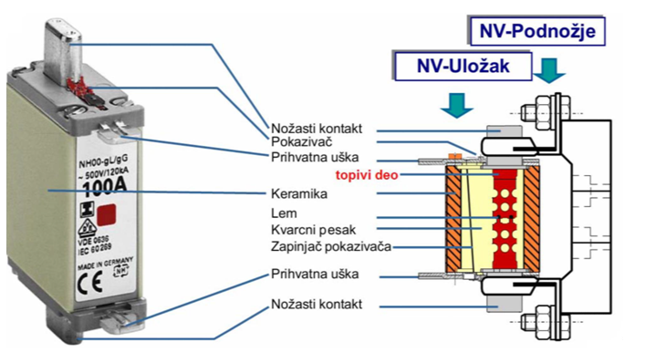
Niskonaponski visokoučinski osigurači

Slide 5
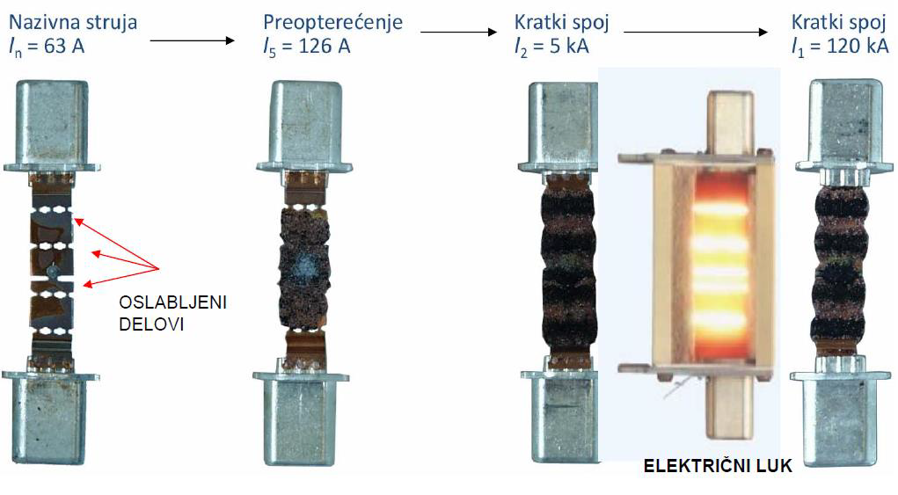
Reagovanje topljivog NV osigurača pri kratkom spoju(NV uložak)

Slide 6
Prednosti niskonaponskih visokoučinskih osigurača
visoka prekidna moć “spakovana” u malim dimenzijama
ograničenje struje kratkog spoja
moguća stepenasta selektivnost
visoka pouzdanost
postojanost na starenje
jednostavno rukovanje

